Slide 1
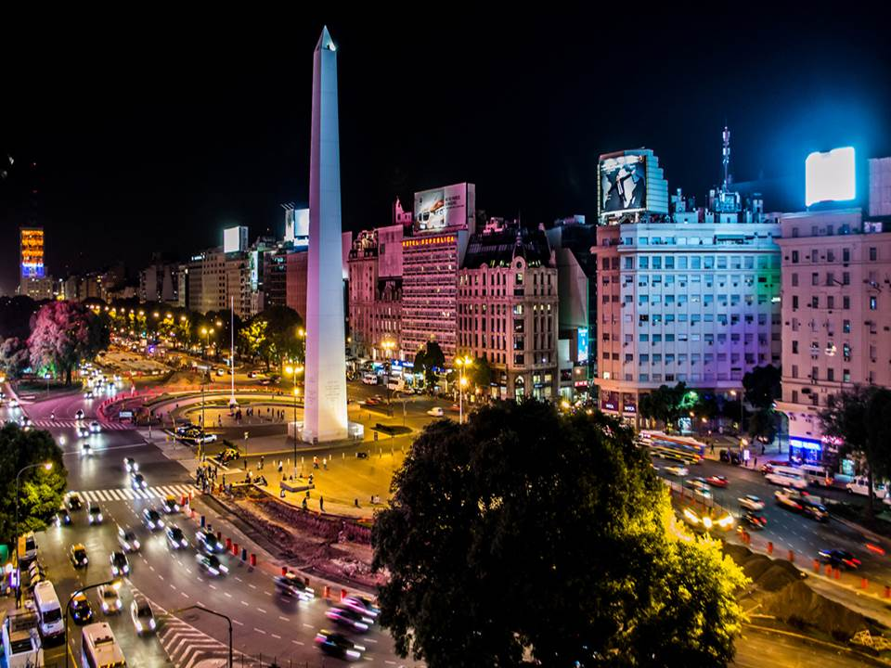
ESTO ES SER ARGENTINO!!!
Pps Angélica Italia

Slide 2

Gauchescas:
“Yo soy toro en mi rodeo y torazo en rodeo ajeno” José Hernández
(“Martín Fierro”)
Pps Angélica Italia

Slide 3
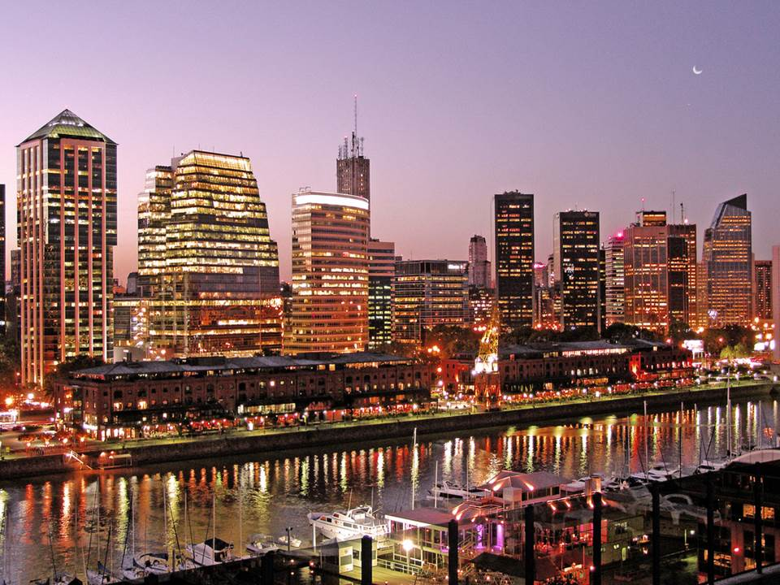
“El que no llora no mama y el que no afana es un gil” Enrique Santos Discépolo (“Cambalache”)
Pps Angélica Italia

Slide 4
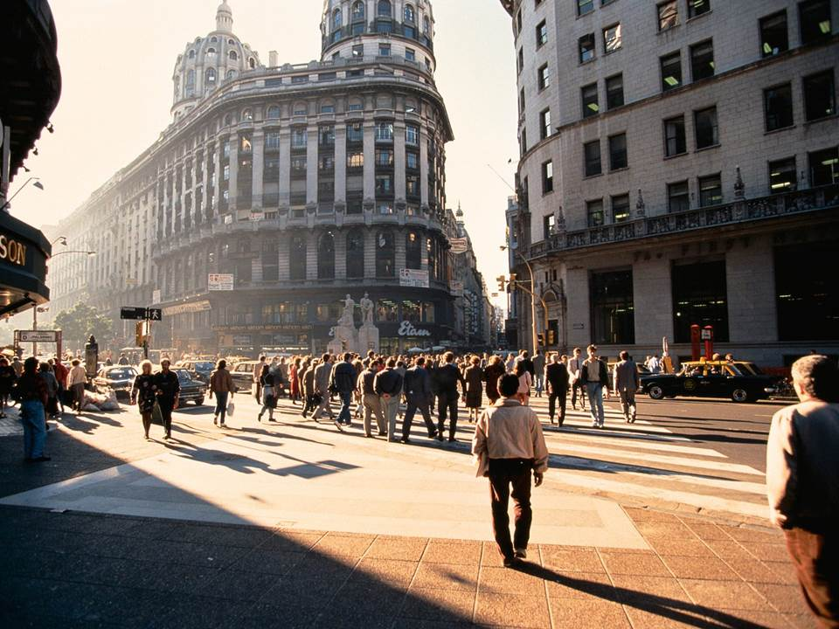
“No avives a los giles que después se te ponen en contra”
(Carlos Gardel)
Pps Angélica Italia

Slide 5
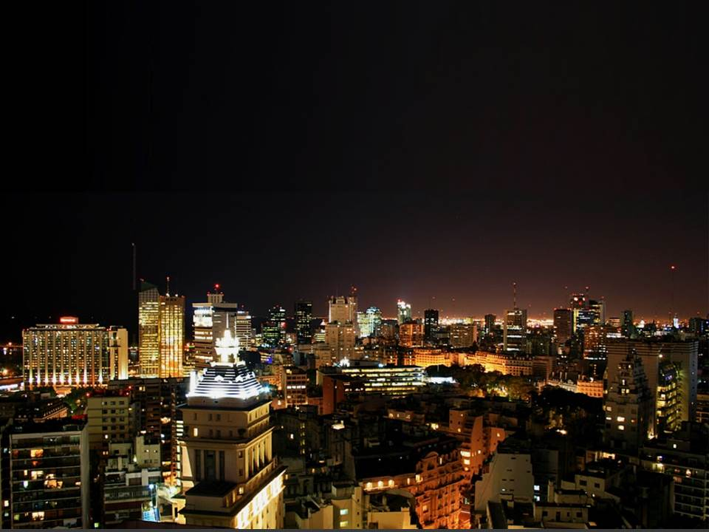
“Los hermanos sean unidos, esa es la ley primera, que si no se los devoran los de afuera”
( Martín Fierro )
Pps Angélica Italia

Slide 6
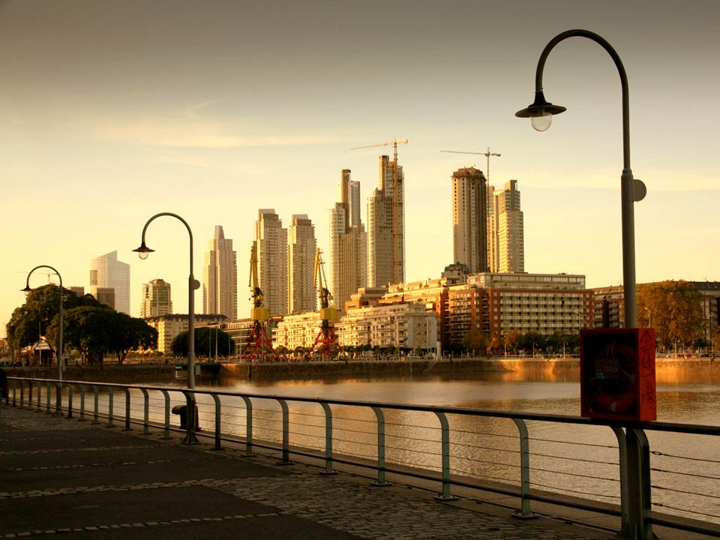
"Vaca-yendo gente al baile" (Martin Fierro)
Pps Angélica Italia

Slide 7
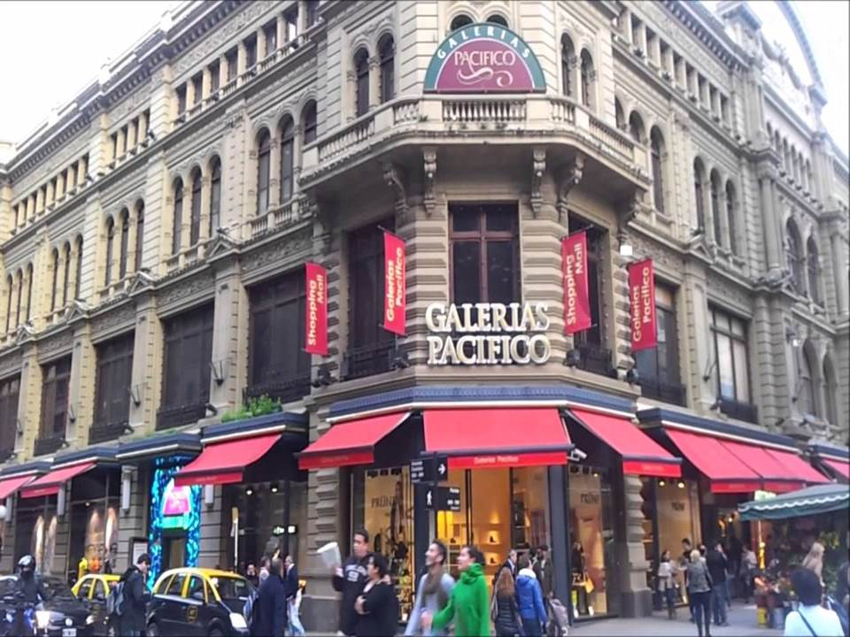
Dichos Populares:
“Quien se va sin que lo echen vuelve sin que lo llamen.”
Pps Angélica Italia

Slide 8
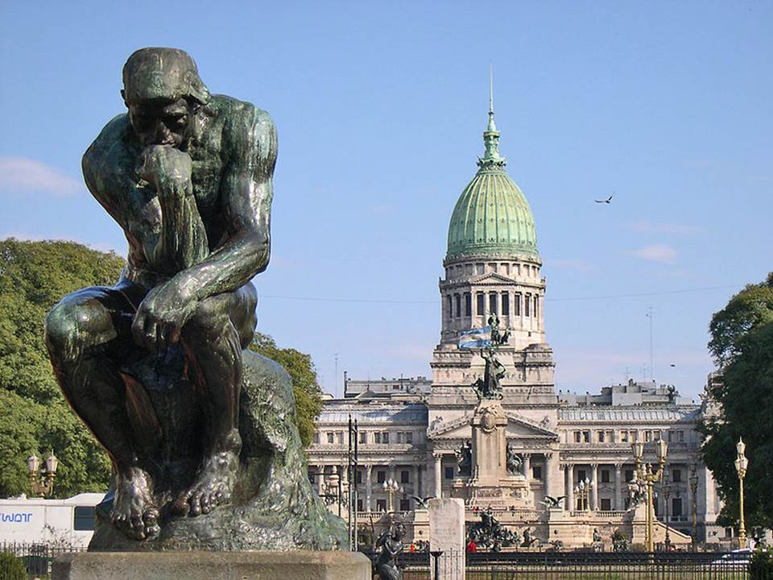
“Quien avisa no es traidor”
Pps Angélica Italia

Slide 9

“Más vale prevenir que curar”
Pps Angélica Italia

Slide 10
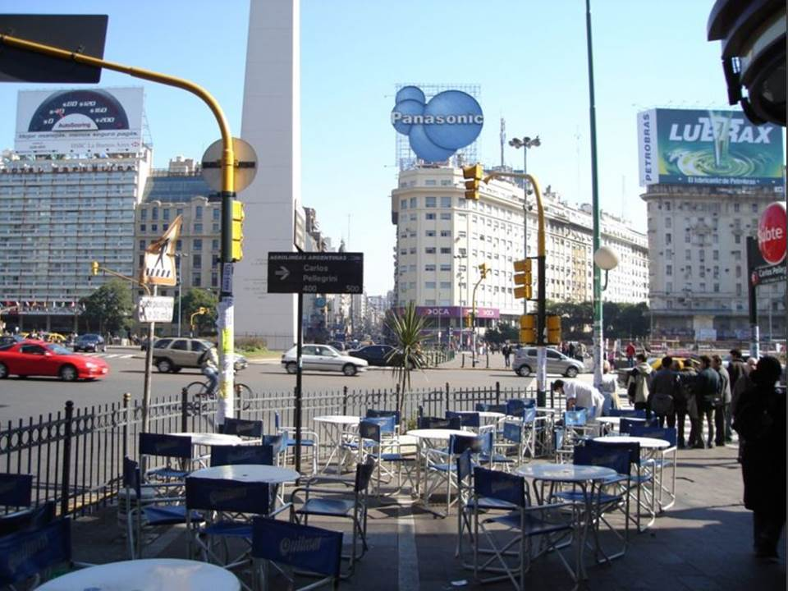
“Viejos son los trapos”
“Menos chispa que una bujía de madera"
Pps Angélica Italia

Slide 11
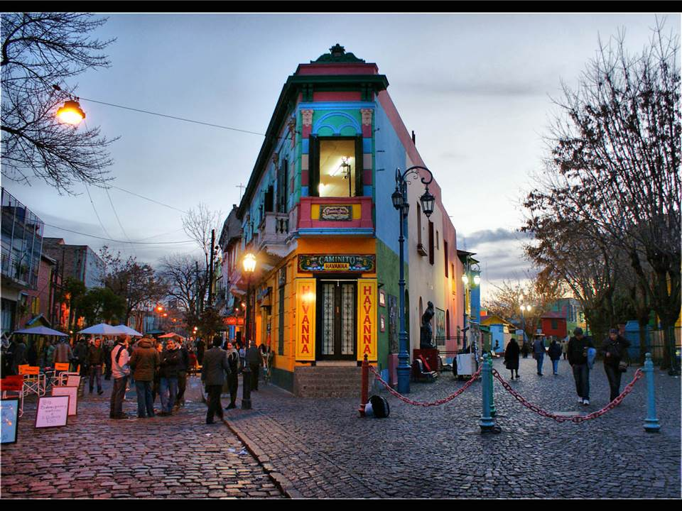
“El que sabe labura y el que no… Es Jefe!”
Pps Angélica Italia

Slide 12
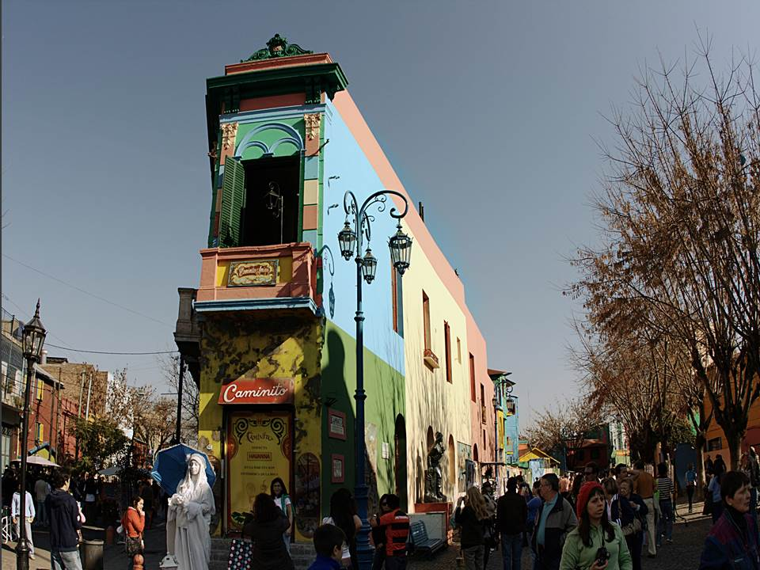
“No hay mal que por bien no venga”
Pps Angélica Italia

Slide 13
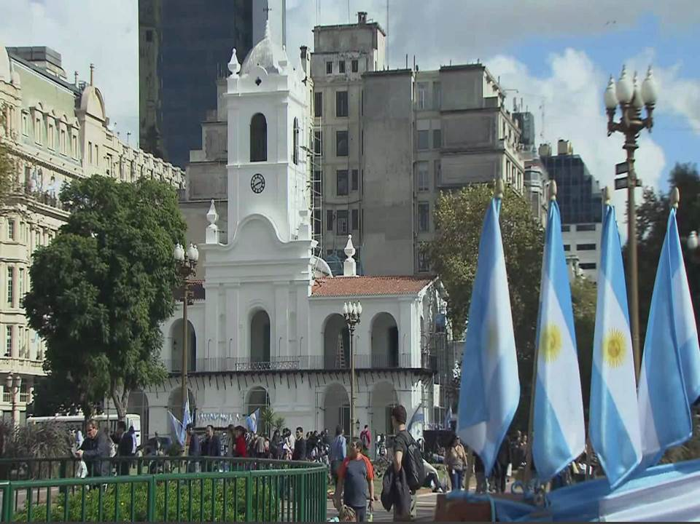
"Me extraña araña que siendo mosca no me conozca y siendo hormiga no seas amiga"
Pps Angélica Italia

Slide 14
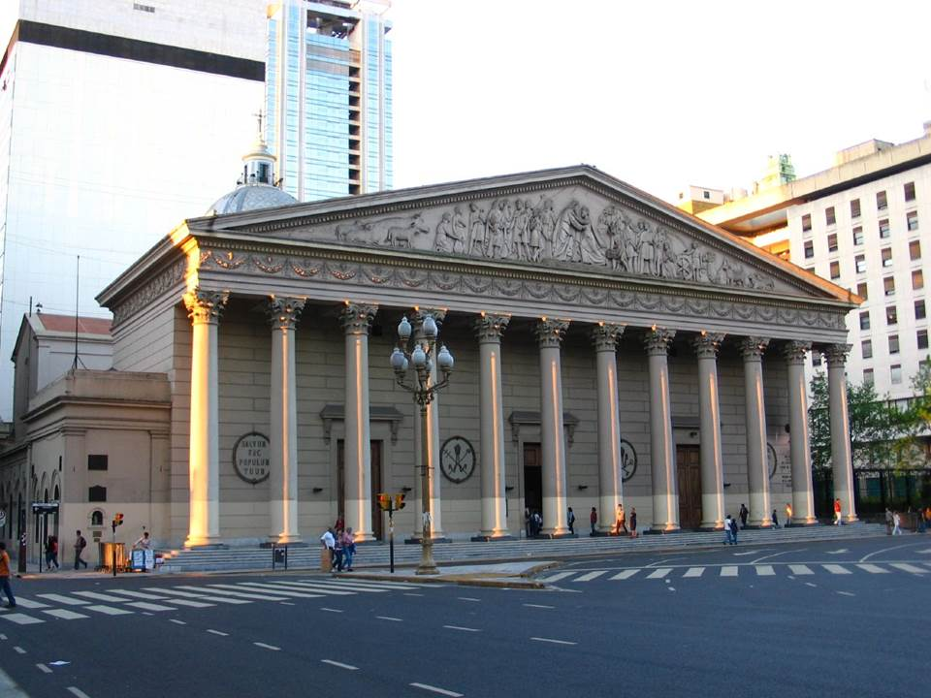
"Más vale pájaro en mano que 100 volando"
Pps Angélica Italia

Slide 15
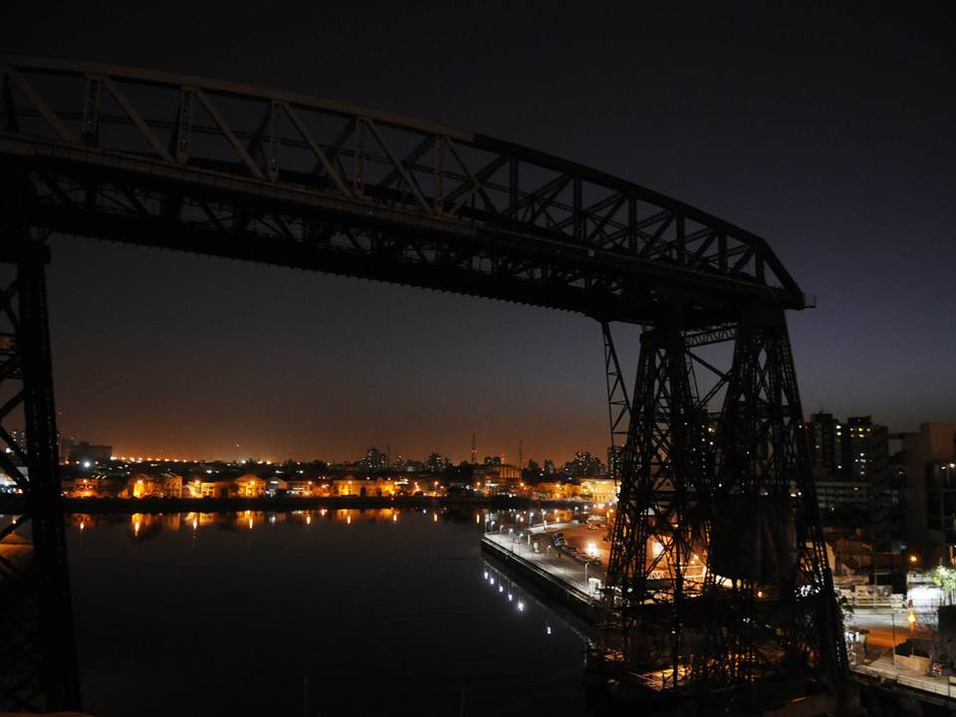
"A caballo regalado no se le miran los dientes"
“Lo prohibido se vuelve tentador”
Pps Angélica Italia

Slide 16

"ojos que no ven corazón que no siente"
“El que se quema con zapallo, sopla hasta la sandía..”
Pps Angélica Italia

Slide 17
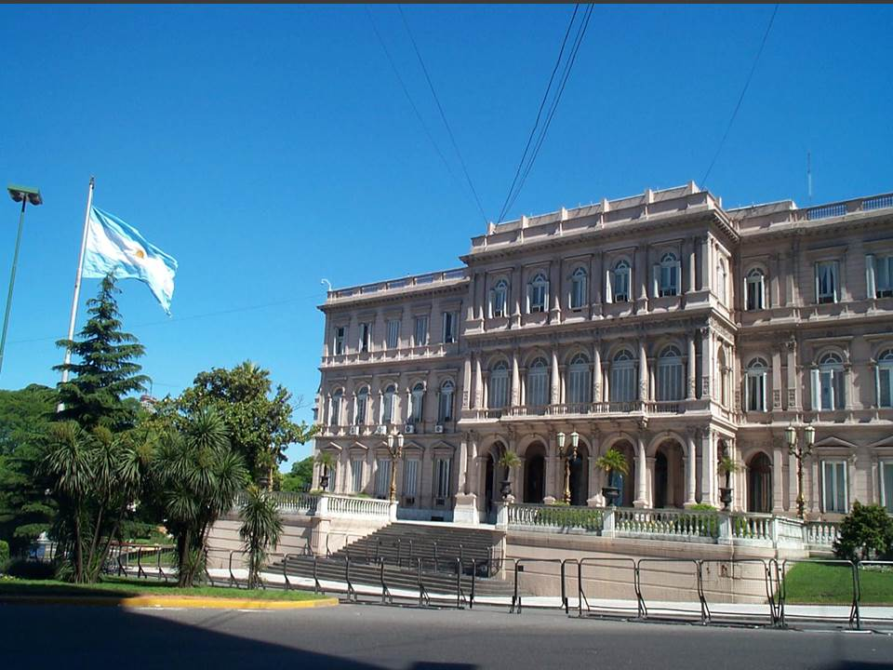
"No hay duro que no se ablande, ni arisco que no se amanse"
Pps Angélica Italia

Slide 18
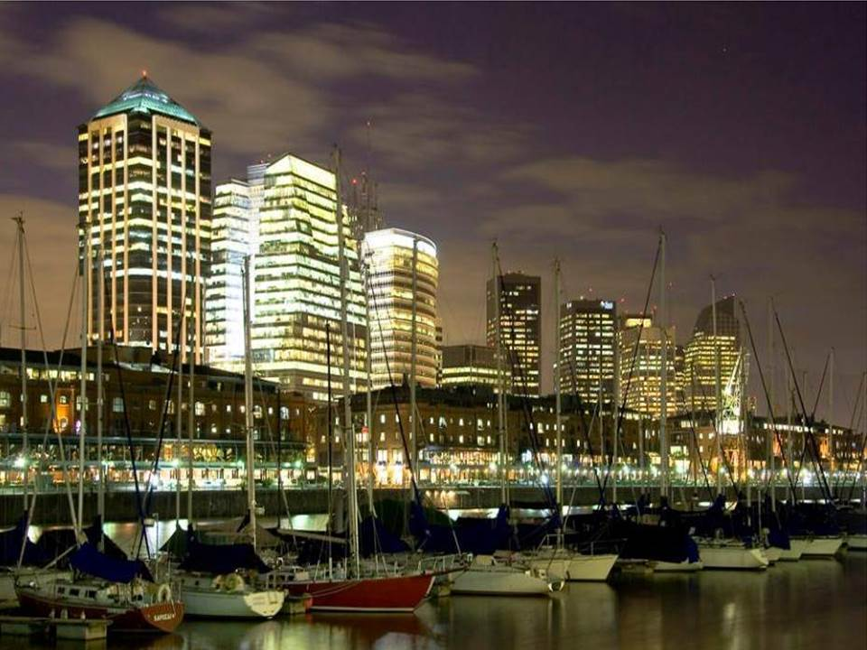
"En Casa de herrero, cuchillo de palo"
"Le das la mano y te agarra del codo"
Pps Angélica Italia

Slide 19
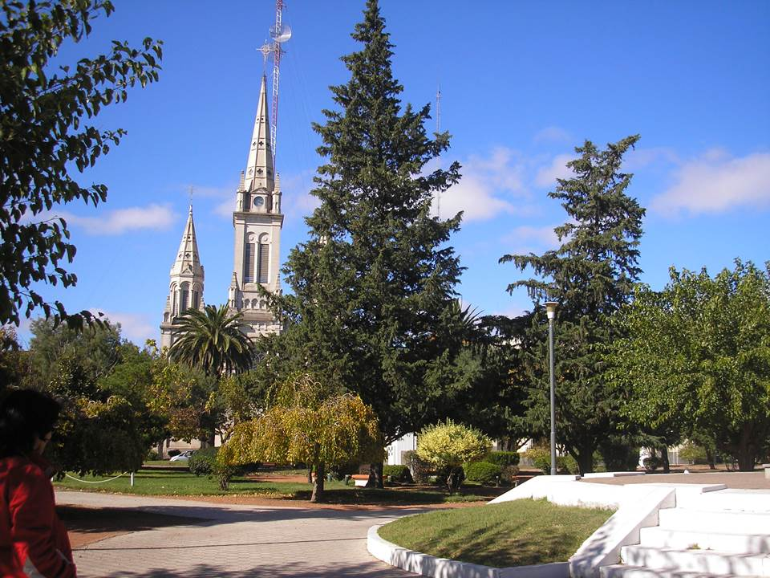
"De tal palo, tal astilla"
“Quieres la chancha, los 20 chanchitos
y la máquina de hacer chorizos"
Pps Angélica Italia

Slide 20
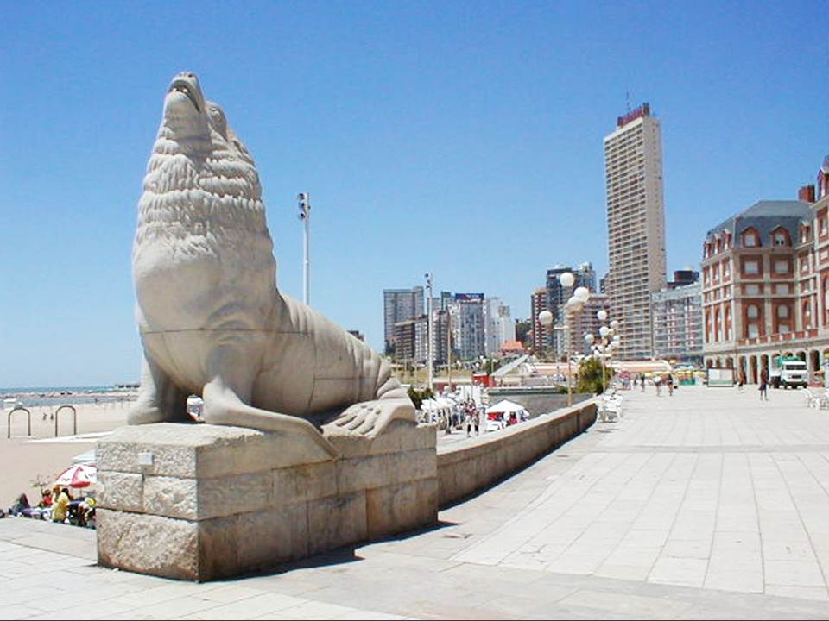
“No sirve ni para mirar quien viene "
“Cortito como patada de chancho"
Pps Angélica Italia

Slide 21
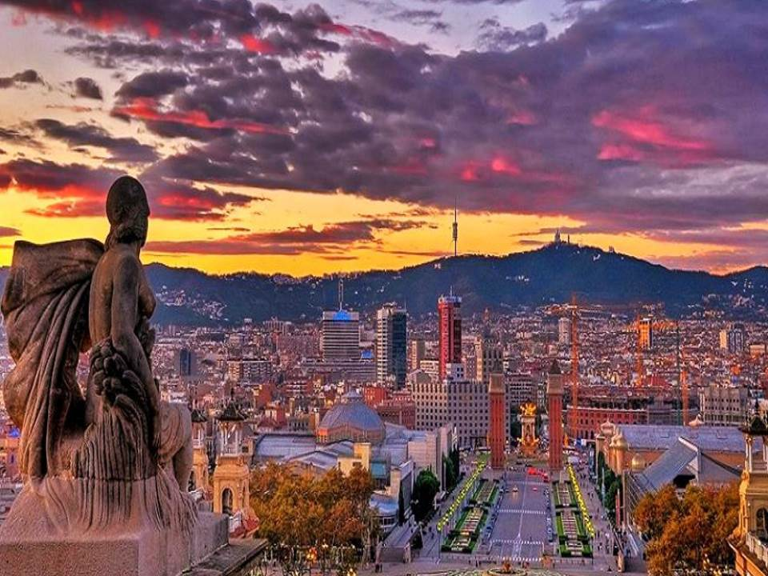
"Al Mal tiempo buena cara"
“Anda a mirar a la esquina a ver si llueve"
Pps Angélica Italia

Slide 22
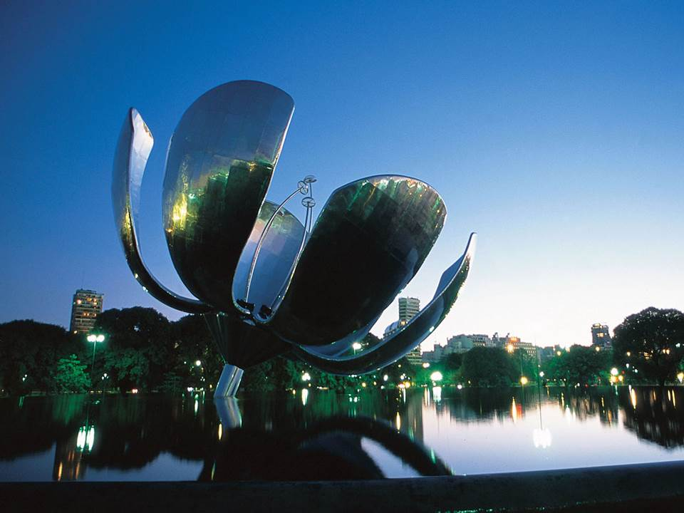
"Al que madruga dios lo ayuda"
"No come el caramelo para no tirar el papel"
Pps Angélica Italia

Slide 23
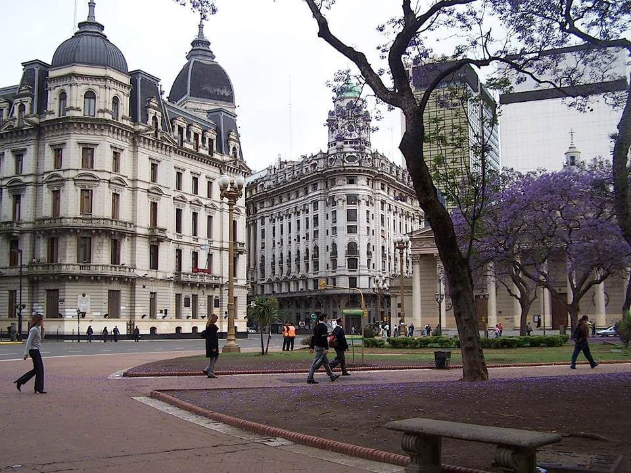
“Siempre que llovió paró"
“Agua que no has de beber.. déjala correr"
Pps Angélica Italia

Slide 24
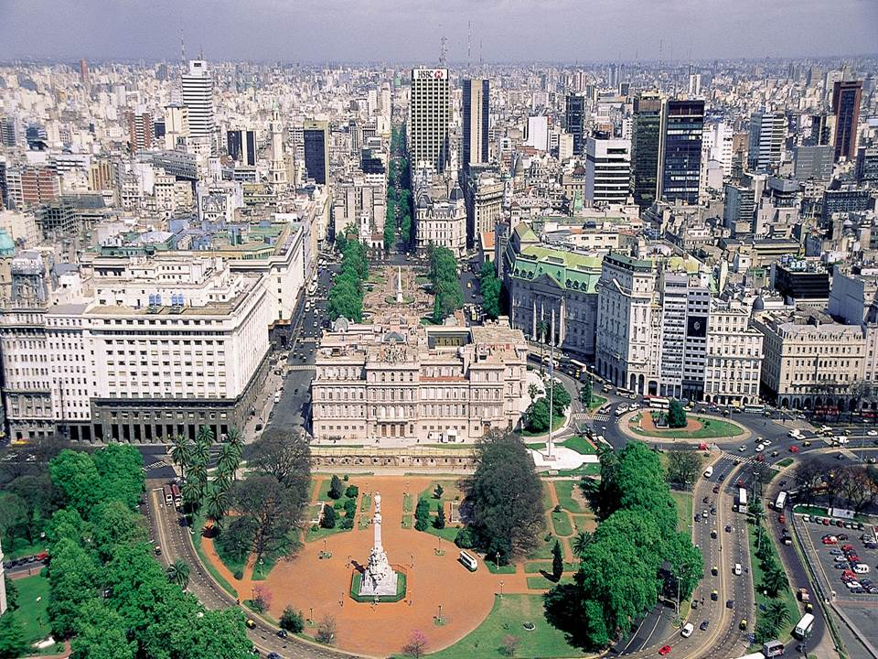
"Al que nace barrigón, es a ñudo que lo fajen"
"La culpa no es del chancho sino del que le da de comer"
Pps Angélica Italia

Slide 25
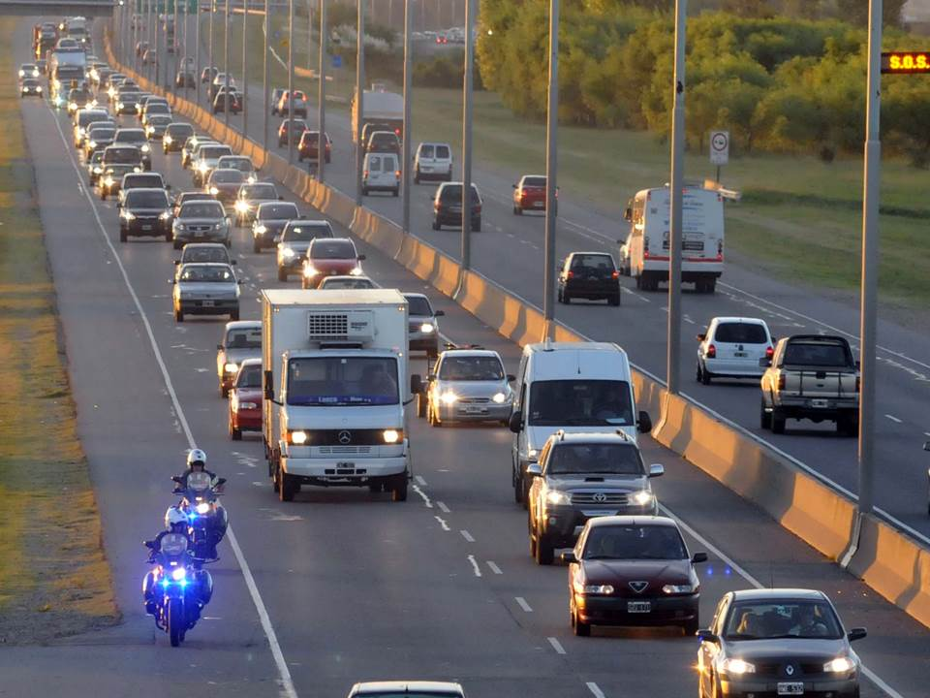
"El diablo sabe por diablo pero más por viejo"
"Si me compro un circo, me crece el enano"
Pps Angélica Italia

Slide 26

“El pez por la boca muere"
“A otro perro con ese hueso"
Pps Angélica Italia

Slide 27
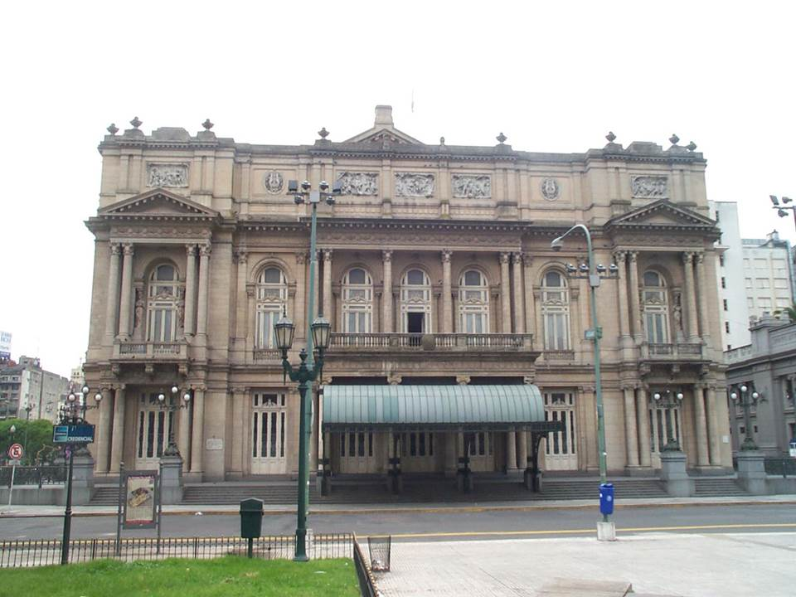
"Dime con quién andas y te diré quien eres"
“El hombre arriesga la vida cada vez que elige, ¡y eso lo hace libre!"
Pps Angélica Italia

Slide 28
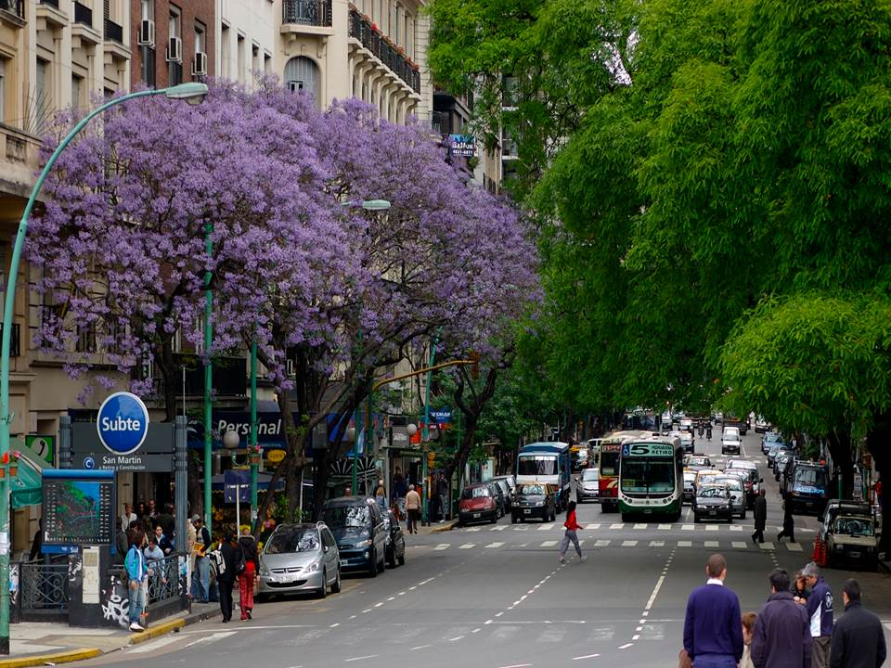
"Tanto va el Cántaro a la fuente que al final se rompe"
"Tan nuestro como el dulce de leche"
Pps Angélica Italia

Slide 29
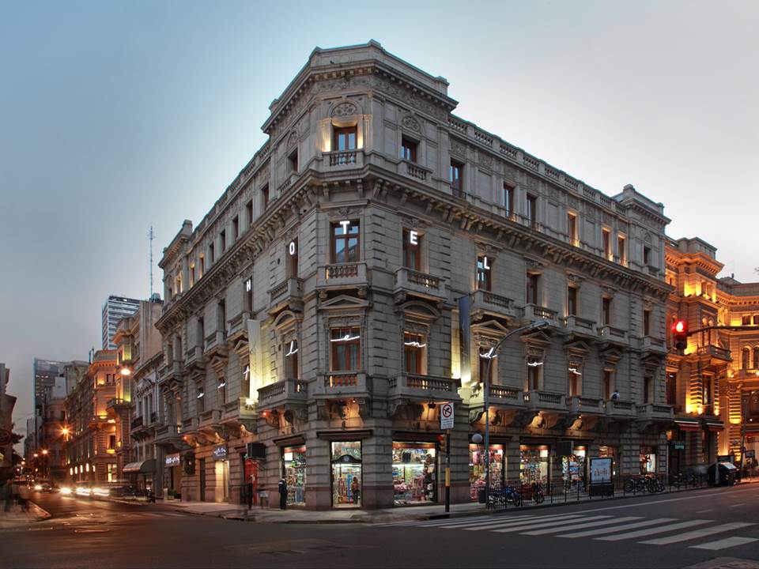
"No por mucho madrugar amanece más temprano"
"Más viejo que la escarapela"
Pps Angélica Italia

Slide 30
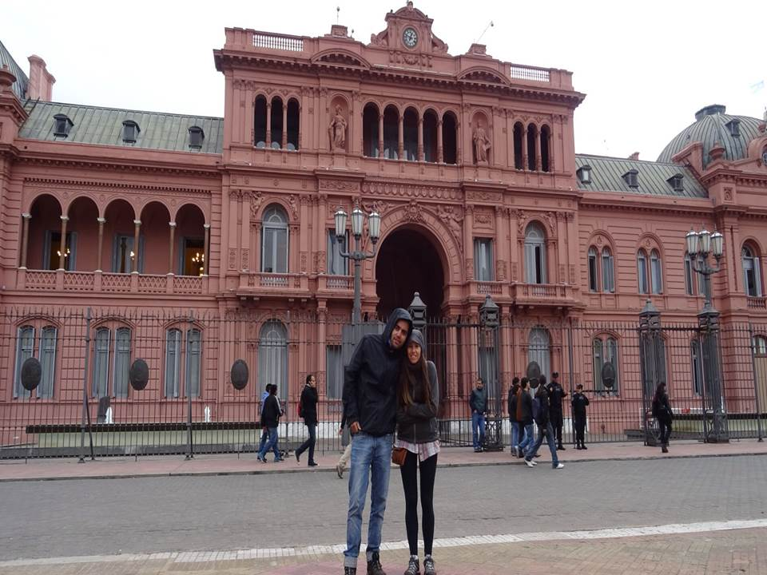
"Cuando el gato no esta los ratones bailan"
"Cocodrilo que duerme es cartera"
Pps Angélica Italia

Slide 31
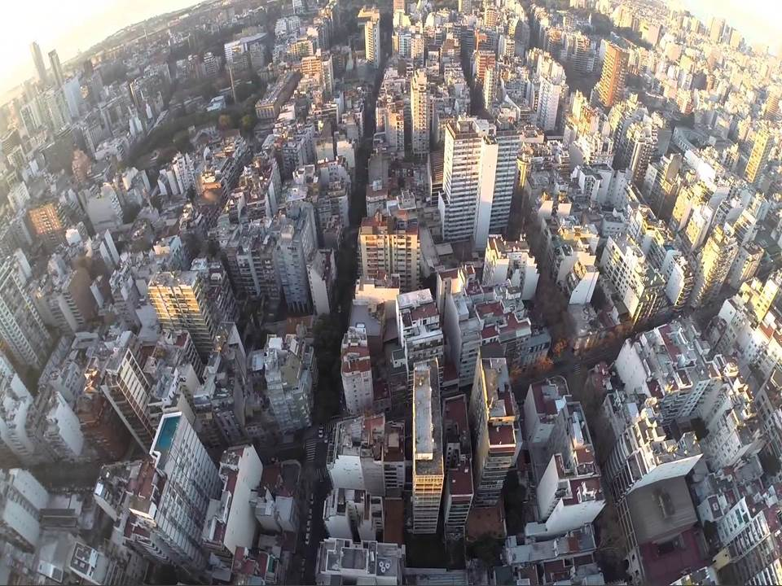
"En boca del mentiroso lo cierto se hace dudoso"
Pps Angélica Italia

Slide 32
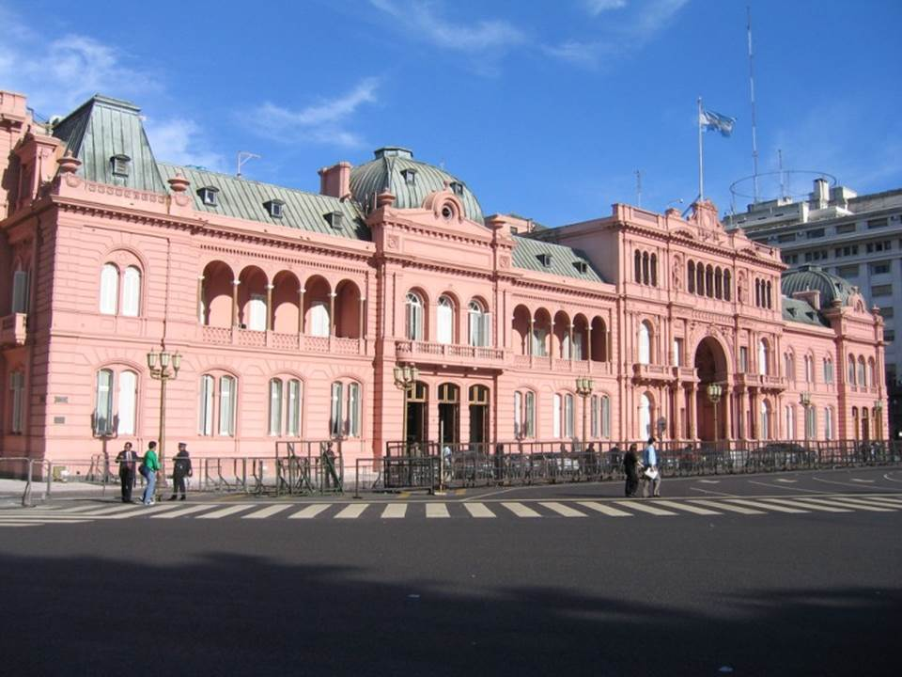
"Perro que ladra no muerde"
"El zorro pierde el pelo pero no las mañas"
Pps Angélica Italia

Slide 33
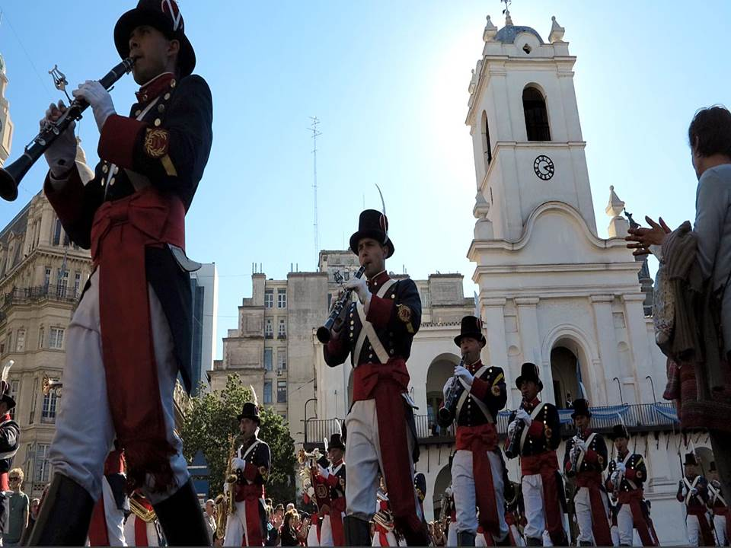
ANGÉLICA ITALIA
Texto: “ESTO ES SER ARGENTINO”.
Material extraído de la red.
Sin fines de lucro.
angelica.49@hotmail.es
angelicaitaliamoreno@gmail.com

